Slide 1

Aprendizaje Profundo
Facultad de Ingeniería
Universidad de Buenos Aires
Profesores:
Marcos Maillot
Gerardo Vilcamiza

Slide 2
Redes Neuronales Convolucionales Convolutional Neural Network (CNN)
. Introducción
. Kernel, limites y padding
. Arquitectura base de ejemplo
. ¿Ventajas?
Sparse interaction
Parameter sharing
. Capa Pooling
. Resumen de capas CNN.
. Práctica con capas CNN
. Back propagation en CNN
. Implementación y práctica
. ¿Que hay en los kernels?

Slide 3

Redes Neuronales Convolucionales - Introducción
Arquitectura de red neuronal favorita para el trabajo con imágenes (o datos que tengan estructura local)
x00 | x01 | x02 | x03 | x04 | x05 | … | x0n
x10 | x01 | x02 | x03 | x04 | x05 | … | x0n
… | … | … | … | … | … | …
xm0 | xm1 | xm2 | xm3 | xm4 | xm5 | … | xmn
x00 | x01 | x02 | x03 | x04 | x05 | … | x0n
x10 | x01 | x02 | x03 | x04 | x05 | … | x0n
… | … | … | … | … | … | …
xm0 | xm1 | xm2 | xm3 | xm4 | xm5 | … | xmn
x00 | x01 | x02 | x03 | x04 | x05 | … | x0n
x10 | x11 | x12 | x13 | x14 | x15 | … | x1n
… | … | … | … | … | … | …
xm0 | xm1 | xm2 | xm3 | xm4 | xm5 | … | xmn
Array de 2d [m+1 x n+1]
Ejemplo: imagen de m+1 x n+1 pixeles
con 3 canales (RGB)

Slide 4
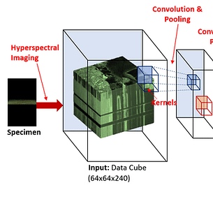
Redes Neuronales Convolucionales - Introducción
… o datos que tengan estructura local…
Array de 1d [1 x n+1]
Ejemplo: señal temporal muestreada
https://medium.com/@saba99/3d-cnn-4ccfab119cc2
x0 | x1 | x2 | x3 | x4 | x5 | … | xn
“…medical volumetric images (e.g., CT scans, MRI scans) or video sequences [...] to capture spatial and temporal dependencies “

Slide 5
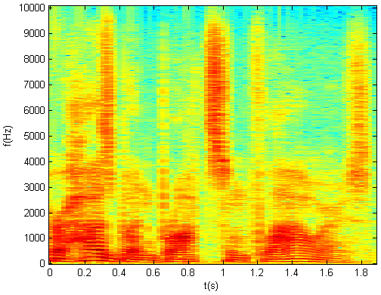
Redes Neuronales Convolucionales - Introducción
Otros ejemplos de array 2d: espectrograma
DEBE EXISTIR INFORMACIÓN CON ESTRUCTURA LOCAL EN LAS DIMENSIONES DEL ARRAY

Slide 6
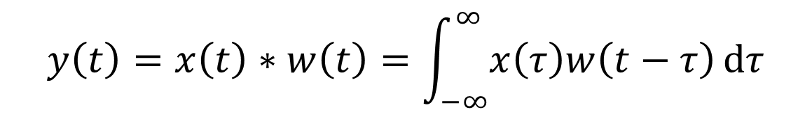
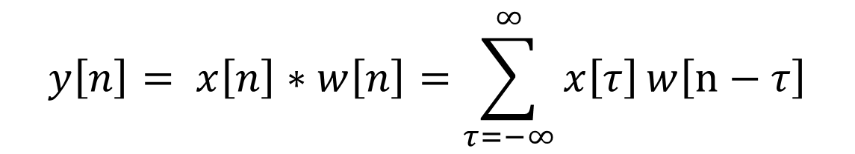
Redes Neuronales Convolucionales - Introducción
CONVOLUTIONAL NEURAL NETWORK (CNN)
Su nombre “CONVOLUCIONALES” provienen de que en su interior realizan operaciones de convolución.
Operación en 1D
Conv. continua
Conv. discreta

Slide 7



Redes Neuronales Convolucionales - Introducción
CONVOLUTIONAL NEURAL NETWORK (CNN)
Convolución (ejemplo gráfico 1d)
$$w[−τ]$$
$$x[τ]$$
$$y[n]$$
http://amber.feld.cvut.cz/vyu/eo2/english/lectures.htm
La convolución está ampliamente usada en el análisis de señales y sistemas

Slide 8
Redes Neuronales Convolucionales - Introducción
CONVOLUTIONAL NEURAL NETWORK (CNN)
Convolución (ejemplo gráfico 2d)
Se resuelve desplazando el kernel sobre la imagen y calculando la suma del producto punto.
Cada posición del kernel tendrá un resultado.
El kernel suele tener dimensión impar para definir bien su centro y su tamaño define el “área” de análisis.
A guide to convolution arithmetic for deep learning
https://arxiv.org/abs/1603.07285

Slide 9
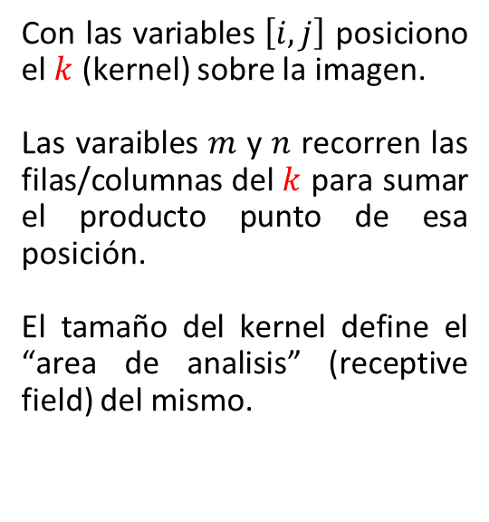
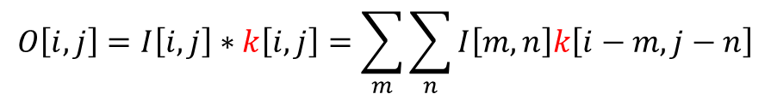
Redes Neuronales Convolucionales - Introducción
CONVOLUTIONAL NEURAL NETWORK (CNN)
CONVOLUCION 2d – INPUT – KERNEL – OUTPUT - LIMITES
Con las variables $\left[i,j\right]$ posiciono el $k$ (kernel) sobre la imagen.
Las varaibles $m$ y $n$ recorren las filas/columnas del $k$ para sumar el producto punto de esa posición.
El tamaño del kernel define el “area de analisis” (receptive field) del mismo.
$$O\left[i,j\right]=I\left[i,j\right]∗k\left[i,j\right]=\sum_{m}{\sum_{n}{I\left[m,n\right]k\left[i−m,j−n\right]}}$$
El kernel es entrenado por la red!
(son sus parámetros o pesos sinápticos)

Slide 10
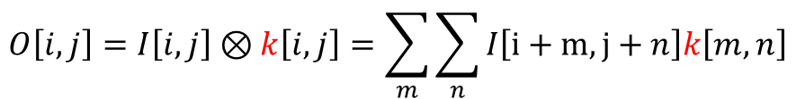
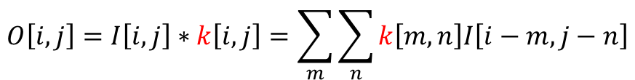
Redes Neuronales Convolucionales - Introducción
CONVOLUTIONAL NEURAL NETWORK (CNN)
La convolución tiene propiedad conmutativa.
$$O\left[i,j\right]=I\left[i,j\right]∗k\left[i,j\right]=\sum_{m}{\sum_{n}{k\left[m,n\right]I\left[i−m,j−n\right]}}$$
En las implementaciones de librerías, se suele usar la correlación cruzada.
$$O\left[i,j\right]=I\left[i,j\right]⊗k\left[i,j\right]=\sum_{m}{\sum_{n}{I\left[i+m,j+n\right]k\left[m,n\right]}}$$

Slide 11
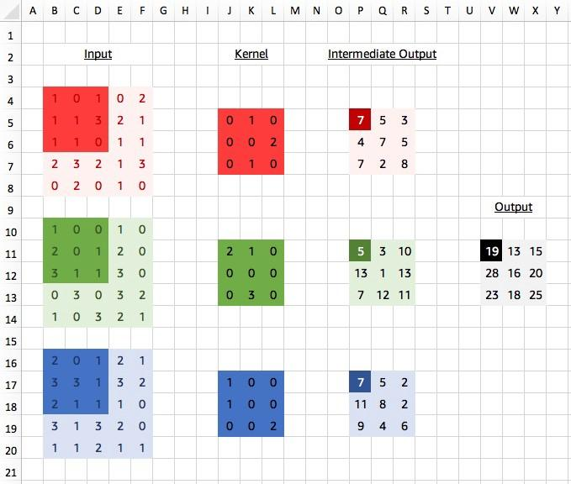
Redes Neuronales Convolucionales - Introducción
CONVOLUTIONAL NEURAL NETWORK (CNN)
Convolución y número de canales
Cuando se procesan datos de mas de 1 canal, se aplica 1 sub-kernel x canal y se suma todo.
Se suelen emplear varios kernels (canales) por capa, para poder “aprender” varias cosas.
Cada kernel podrá “aprender” un feature, que expresará en su salida si lo detecta.
El output tendrá un canal de salida por cada kernel (o número de canales).
SALIDA
PARAMETROS
https://medium.com/apache-mxnet/multi-channel-convolutions-explained-with-ms-excel-9bbf8eb77108

Slide 12
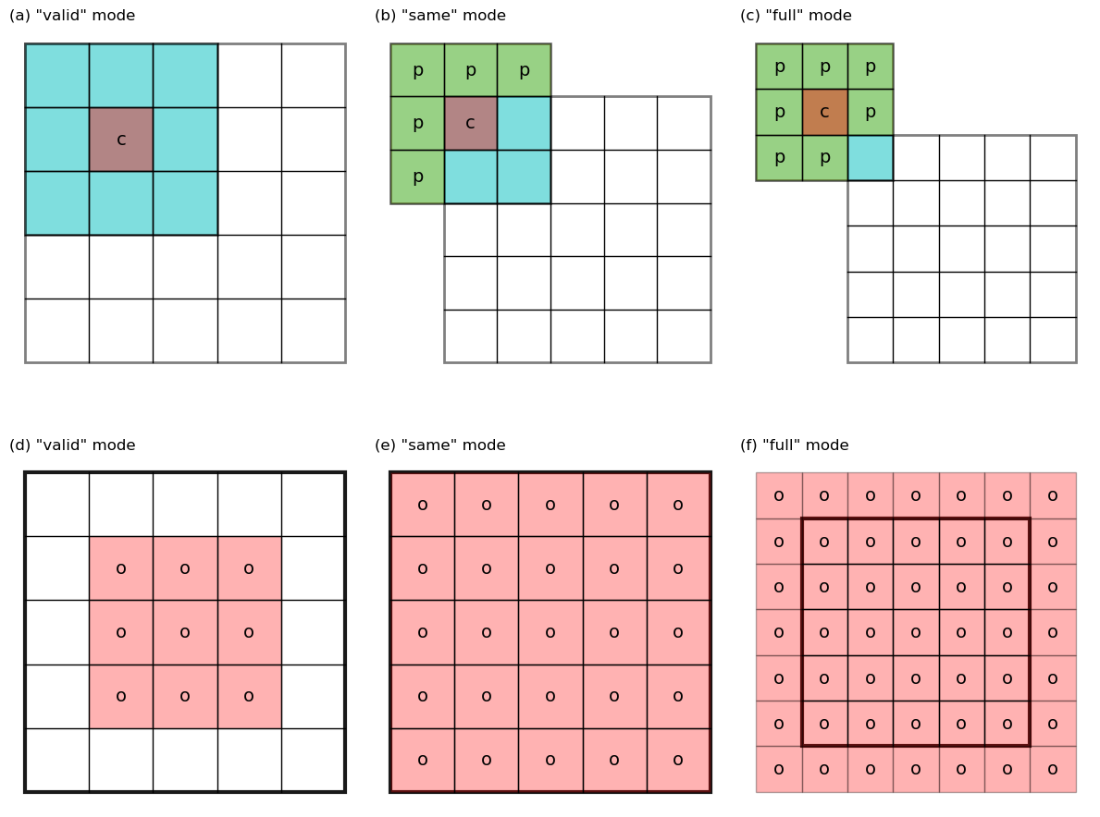
Redes Neuronales Convolucionales - Bordes (límites) y padding
CONVOLUTIONAL NEURAL NETWORK (CNN)
En los bornes de la imagen es necesario definir una estrategia (elegir el padding) sobre cómo tratarlos y cómo completar los espacios “vacíos” (padding_mode)
padding:
'valid', 'same' or tuple
padding_mode:
'zeros', 'reflect', 'replicate' or 'circular'
https://numbersmithy.com/2d-and-3d-convolutions-using-numpy/

Slide 13
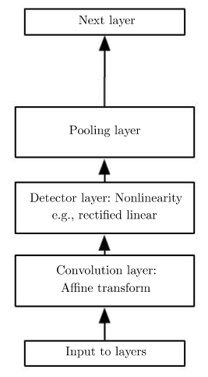
Redes Neuronales Convolucionales - Arquitectura base de ejemplo
CONVOLUTIONAL NEURAL NETWORK (CNN)
Arquitectura típica

Slide 14
Redes Neuronales Convolucionales - ¿Ventajas? Sparse interaction
CAPA DE CONVOLUCIÓN
Entonces…
¿Dónde está la ventaja de usar CNN?
sparse interaction / sparse conectivity o sparse weight
sparse →escaso
El KERNEL es de dimensiones muy inferiores al tamaño de la imagen (INPUT) a procesar.
El uso de un KERNEL permite tener interacciones locales de entradas con sus respectivas salidas.
Las dimensiones del KERNEL indicarán cuanta “vecindad” analizan en cada posición donde sea evaluado.

Slide 15
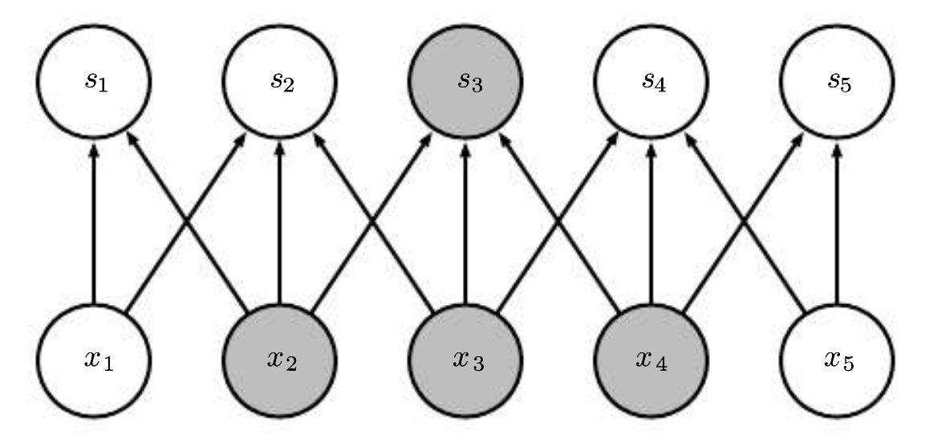
Redes Neuronales Convolucionales - ¿Ventajas? Sparse interaction
CAPA DE CONVOLUCIÓN
sparse interaction
S[i] - output
K[i] - kernel
x[i] - input

Slide 16
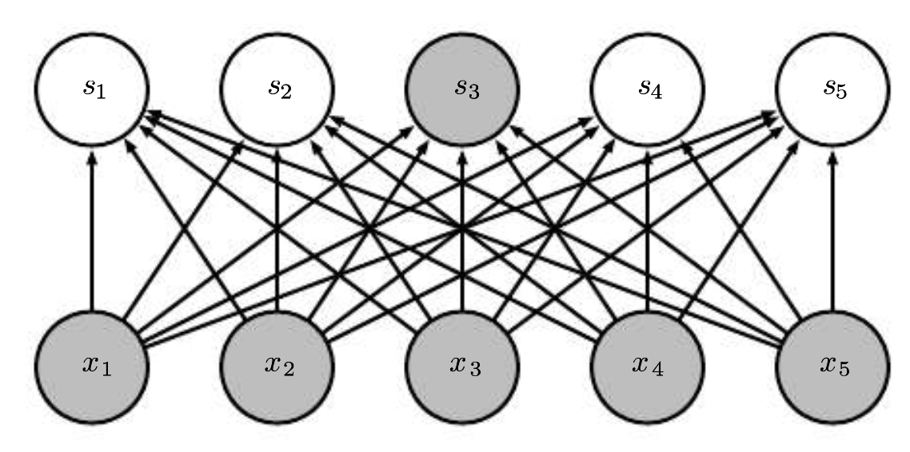
Redes Neuronales Convolucionales - ¿Ventajas? Sparse interaction
CAPA DE CONVOLUCIÓN
sparse interaction
vs
fully conected layer
Visto desde la salida

Slide 17
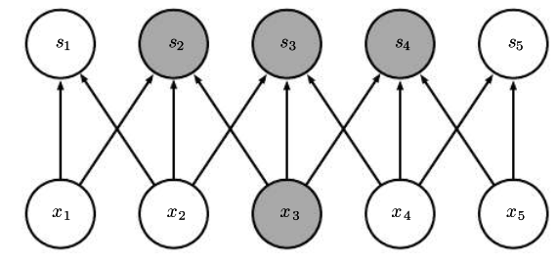
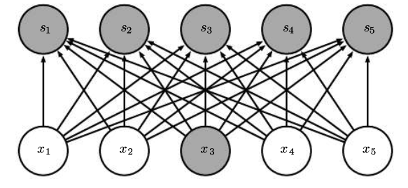
Redes Neuronales Convolucionales - ¿Ventajas? Sparse interaction
CAPA DE CONVOLUCIÓN
sparse interaction
vs
fully conected layer
Visto desde la entrada

Slide 18
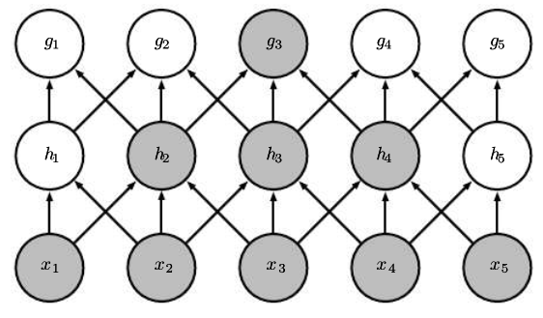
Redes Neuronales Convolucionales - ¿Ventajas? Sparse interaction
CAPA DE CONVOLUCIÓN
sparse interaction
in deep CNN

Slide 19
Redes Neuronales Convolucionales - ¿Ventajas? Parameter sharing
parameter sharing
El uso de un mismo KERNEL para una capa dada, implica que los parámetros (pesos sinápticos w_{ij}) se comparten.
Esto permite optimizar dicho KERNEL para que sea capaz de detectar algo específico (un borde por ejemplo).
De esta manera, el KERNEL entrenado, será capaz de detectar algo específico en cualquier lugar donde se aplique el KERNEL en la foto de entrada (INPUT).

Slide 20
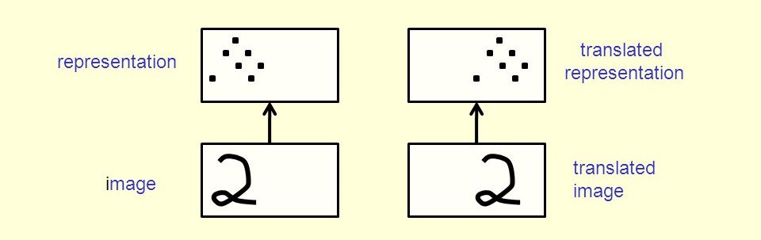
Redes Neuronales Convolucionales - ¿Ventajas? Parameter sharing
parameter sharing
“…detectar algo específico en cualquier lugar donde se aplique el KERNEL …”
Esa propiedad se llama equivariancia a la traslación (translation equivariance) y es natural de la convolución.
!
https://towardsdatascience.com/translational-invariance-vs-translational-equivariance-f9fbc8fca63a

Slide 21
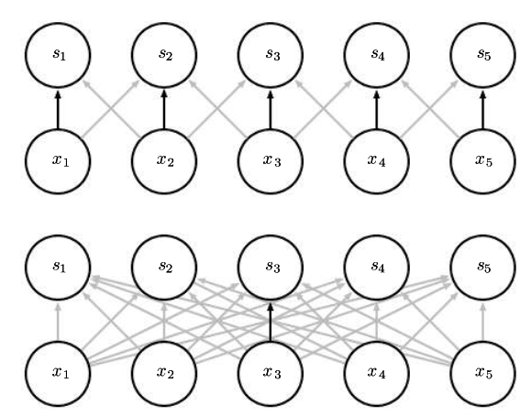
Redes Neuronales Convolucionales - ¿Ventajas? Parameter sharing
CAPA DE CONVOLUCIÓN
parameter sharing
Compartir parámetros permite utilizar más de 1 vez un mismo pámetro…
Conv layer
vs
fully conected layer

Slide 22


Redes Neuronales Convolucionales - ¿Ventajas?
CAPA DE CONVOLUCIÓN
sparse interaction + parameter sharing
Hay una reducción drástica de los parámetros a entrenar y a almacenar.
Supongamos una capa de m entradas y n salidas…
Conv layer con KERNEL de tamaño k
fully conected layer
(cada kernel tendrá 1 salida)

Slide 23
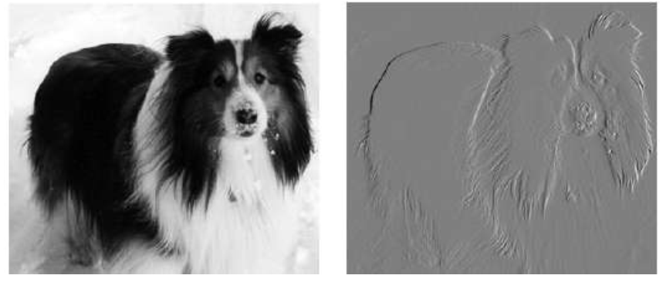
Redes Neuronales Convolucionales - ¿Ventajas?
sparse interaction + parameter sharing (Tarea: edge detecting)
input
Valor deseado
CNN
vs
MLP
Comparación de operaciones entre CNN vs MLP
CNN
Aprox 267960 float op.
MLP
Aprox 16000000000 float op.

Slide 24
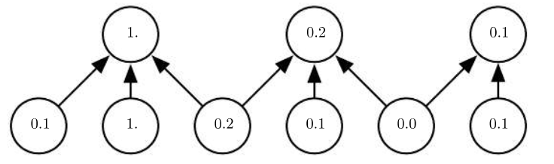
Redes Neuronales Convolucionales - Stride
stride
Regula los pasos en que avanza la convolución.
Es como hacer un downsampling de la salida.

Slide 25
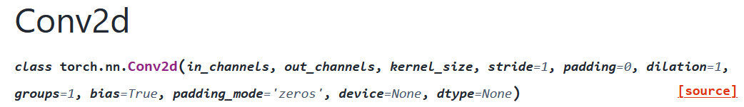
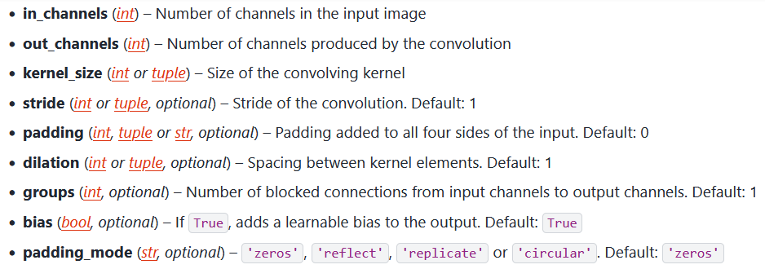
Redes Neuronales Convolucionales – capa conv2d

Slide 26
Redes Neuronales Convolucionales - Capa de activación
CAPA DE ACTIVACIÓN/DETECCIÓN
Es una capa NO LINEAL como las ya conocidas.
Relación entrada/salida 1/1.
No se optimizan pesos sinápticos.

Slide 27
Redes Neuronales Convolucionales - Capa de pooling
(POOLING = GROUPING OF ASSETS)
Aplica un operador matemático en una “región” definida por un kernel_size. Es similar a la CONV (tiene size y stride) pero aplica un operador matemático específico.
Se busca una reducción de dimensiones de la entrada con operadores que permitan detectar features.
Como salida, da un valor característico de todos los features de una región de la la entrada.
No se optimizan pesos sinápticos (solo tiene hiper-parámetros)

Slide 28
Redes Neuronales Convolucionales - Capa de pooling
CAPA DE POOLING (GROUPING OF ASSETS)
Para cada posición del “kernel” de pooling se obtendrá un valor característico de los features contenidos en el área del kernel.
https://iq.opengenus.org/pooling-layers/

Slide 29
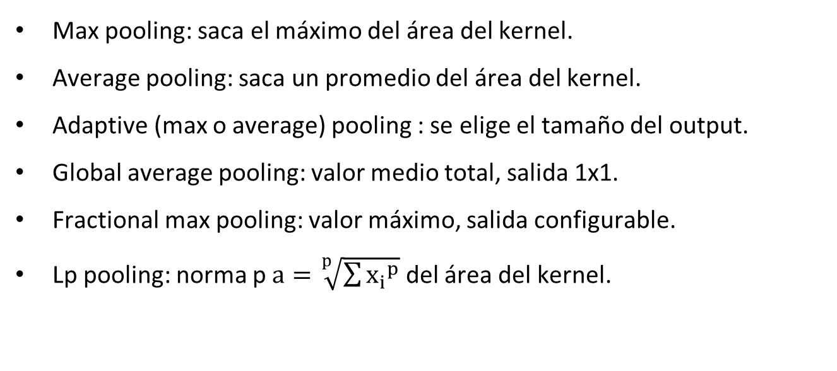
Redes Neuronales Convolucionales - Capa de pooling
“…operadores que permitan detectar features.”
Max pooling: saca el máximo del área del kernel.
Average pooling: saca un promedio del área del kernel.
Adaptive (max o average) pooling : se elige el tamaño del output.
Global average pooling: valor medio total, salida 1x1.
Fractional max pooling: valor máximo, salida configurable.
Lp pooling: norma p $a=\sqrt[p]{\sum{{x_{i}}^{p}}}$ del área del kernel.

Slide 30
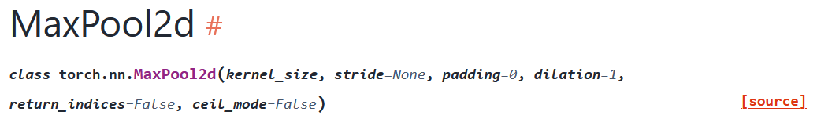
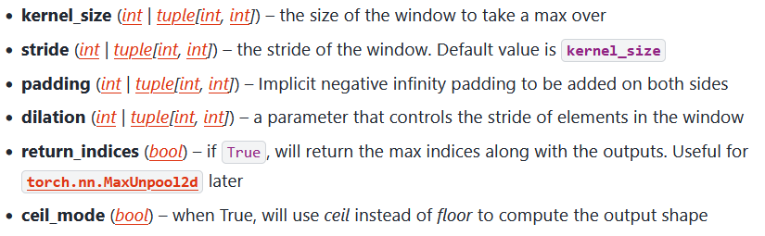
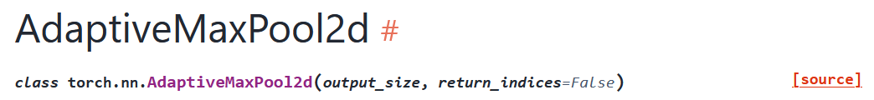
Redes Neuronales Convolucionales - capa MaxPoll2d

Slide 31
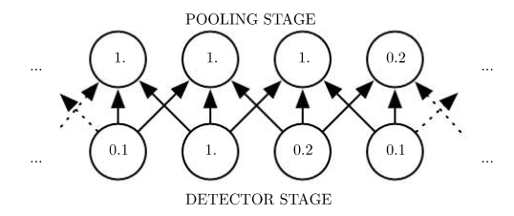
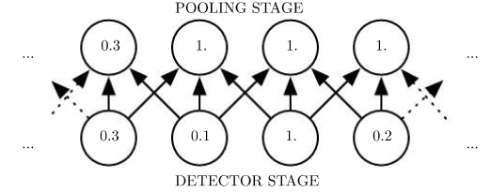
Redes Neuronales Convolucionales - Capa de pooling
¿Qué ventaja gano haciendo pooling?
Reducción de dimensión (resumen estadístico de la entrada)
Translation invariant → invariancia al desplazamiento.
Permite lograr una detección que no depende de la posición (es invariante a la posición de dicho feature)
shift X

Slide 32
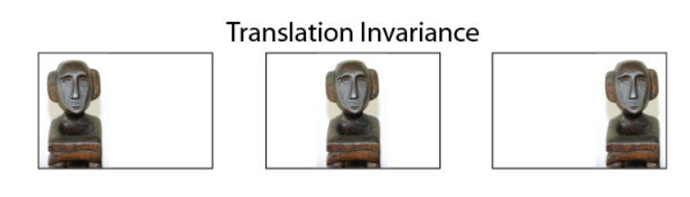
Redes Neuronales Convolucionales - Capa de pooling
Translational invariance
https://kamathhrishi.github.io/MyWebsite/jekyll/update/2022/06/10/modelvsdataml.html

Slide 33
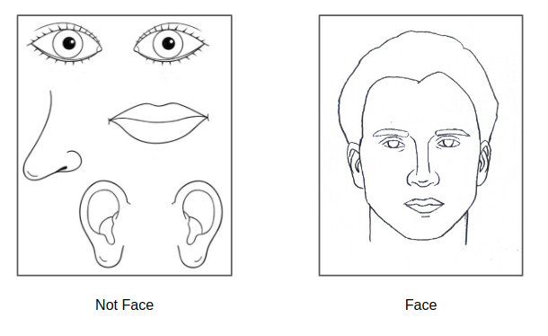
Redes Neuronales Convolucionales - Capa de pooling
Translational invariance…. ¿?
Una cara tiene:
- 2 ojos
- 1 nariz
- 1 boca
- 2 orejas
… ¿correcto?
https://divsoni2012.medium.com/translation-invariance-in-convolutional-neural-networks-61d9b6fa03df

Slide 34
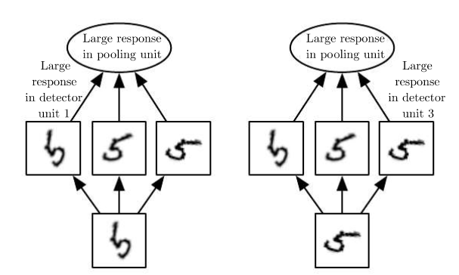
Redes Neuronales Convolucionales - Capa de pooling
rotational invariance
Polling over channels!
Libreria -> einops
https://stackoverflow.com/questions/46562612/pytorch-maxpooling-over-channels-dimension

Slide 35
Redes Neuronales Convolucionales - Resumen de capas CNN
RESUMEN MODULO DE CNN
Hiper parámetros (se eligen) | Parametros (se entrenan)
Pooling func Kernel size stride | ninguno
Function Function param | ninguno
Nro kernel (CH out) Kernel size Padding Stride | Nro kernel * (kernel size**2 * CH input +1)

Slide 36
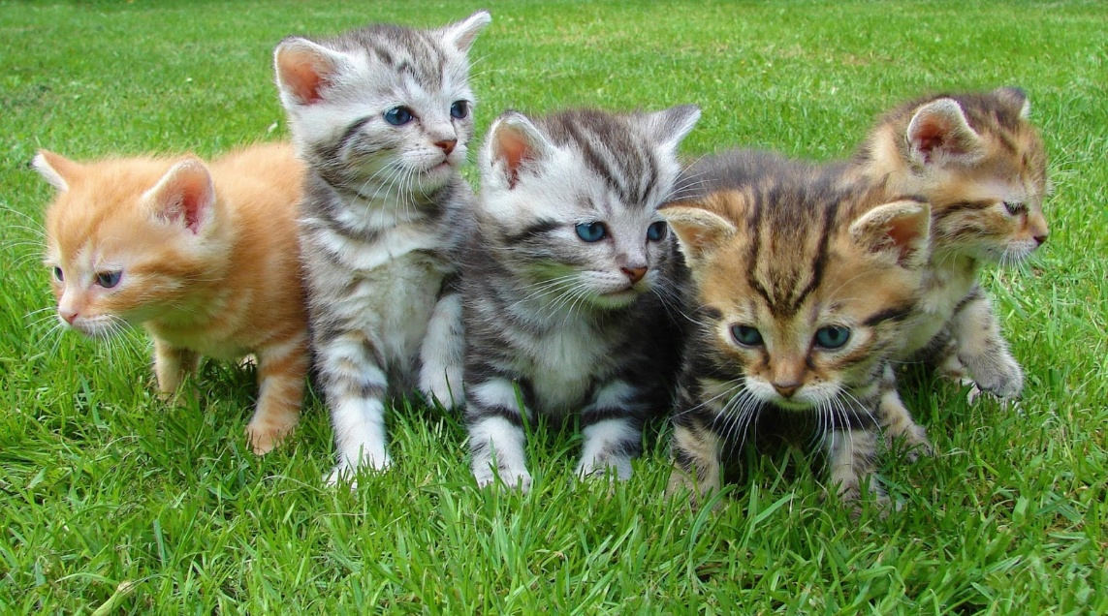
Redes Neuronales Convolucionales - Práctica con capas CNN
Unos minutos de descanso…
coffee / mate / pizza break
Luego… parte práctica 1

Slide 37
Redes Neuronales Convolucionales - Back-propagation en CNN
Y ahora….
…back-propagation…

Slide 38
Redes Neuronales Convolucionales - Implementación
Parte práctica 2
Unos minutos de descanso…
coffee / mate / pizza break

Slide 39
Redes Neuronales Convolucionales – Estudio de hiperparámetros
Se parte de un modelo base y se ejecuta un grid_search de hiperparámetros para 3 datasets (MNIST, FashionMNIST y CIFAR10)
Experimento | Qué se varía | Valores / rango
exp_1 | kernel_size | [3, 5, 7, 9]
exp_2 | num_conv_blocks channels asociados | [2, 3, 4] 2 -> (8,16), 3 -> (8,16,32), 4 -> (8,16,32,64)
exp_3 | channels | [(8,16,32), (16,16,16), (16,32,64)]
exp_4 | padding arquitectura fija | [0, 1, 2] 2 bloques, channels=(8,16), kernel_size=5
exp_5 | batch_size | [32, 64, 128]
exp_6 | learning_rate | [1e-4, 5e-4, 1e-3]
exp_7 | momentum en SGD | [0.0, 0.5, 0.9] con lr=1e-2
exp_8 | dropout | [0.0, 0.2, 0.3, 0.5, 0.7]
exp_9 | data augmentation arquitectura fija | [False, True] 4 bloques, channels=(16,32,64,128), kernel_size=9, padding="same"
Modelo base:
num_conv_blocks=3,
channels=(8,16,32),
kernel_size=5,
padding="same",
dropout=0.3,
Receta:
epochs=20,
batch_size=64,
learning_rate=1e-4,
optimizer=Adam,
patience=3,
relative_improvement_factor=0.01.

Slide 40
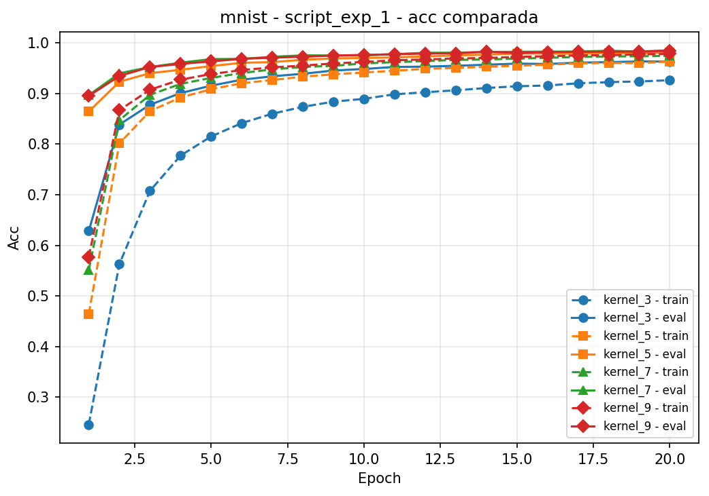
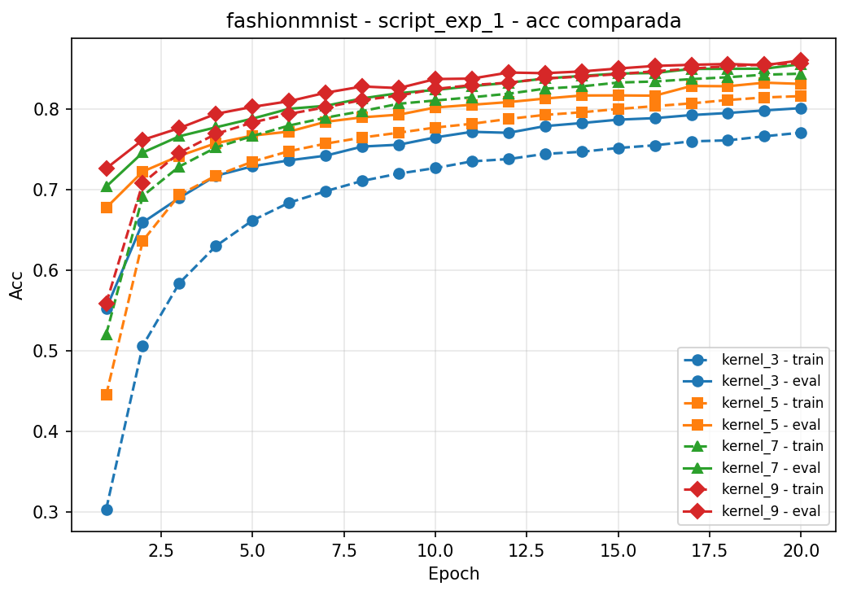
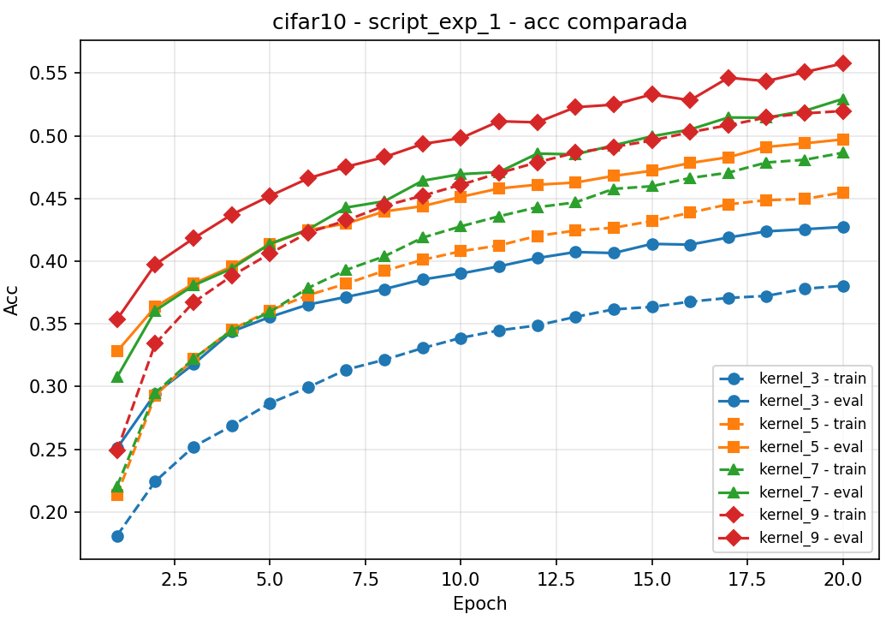
Redes Neuronales Convolucionales – Estudio de hiperparámetros
exp_1 | kernel_size | [3, 5, 7, 9]

Slide 41
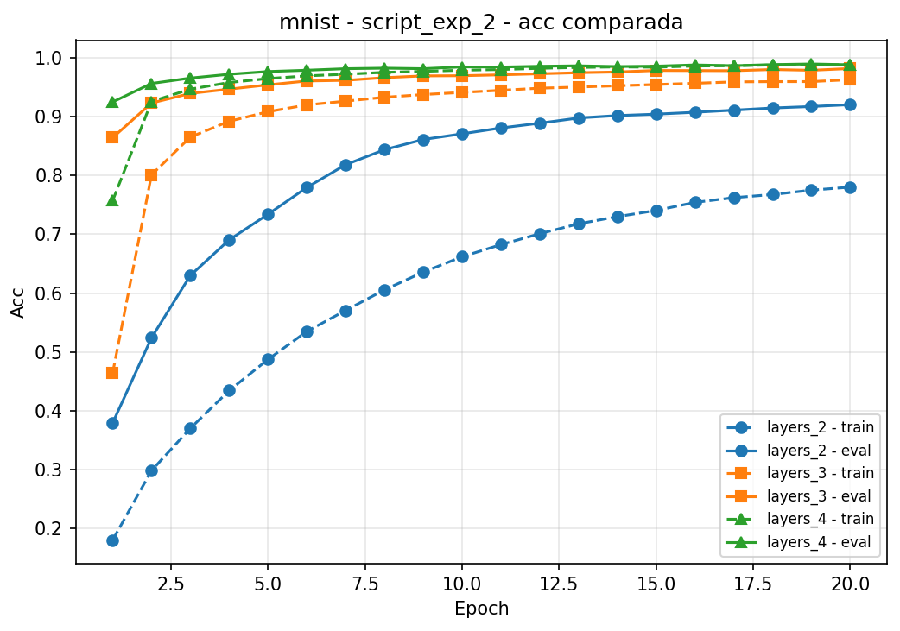
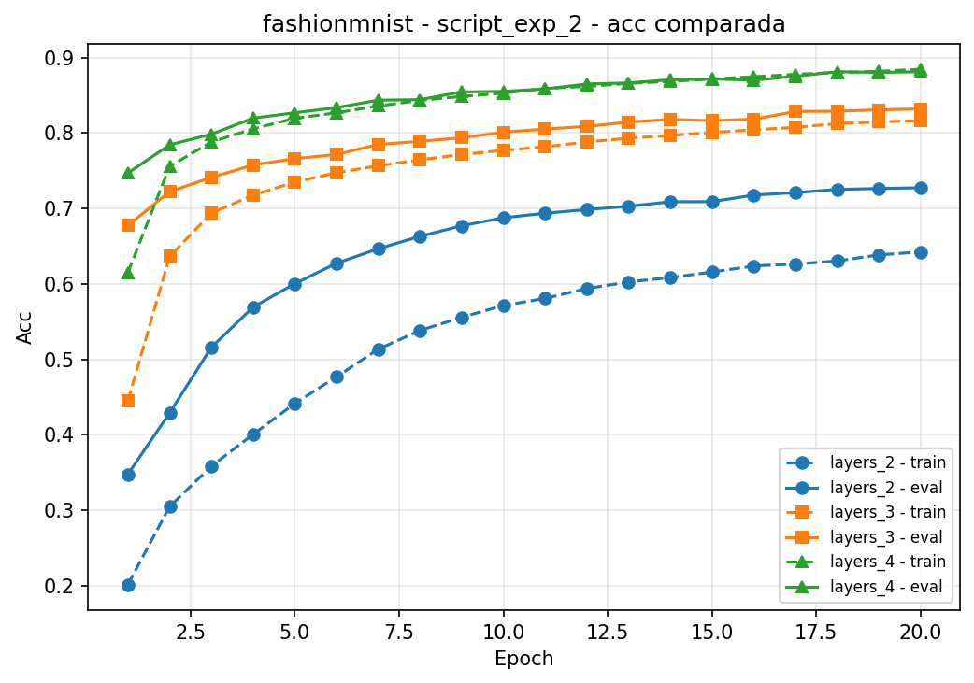
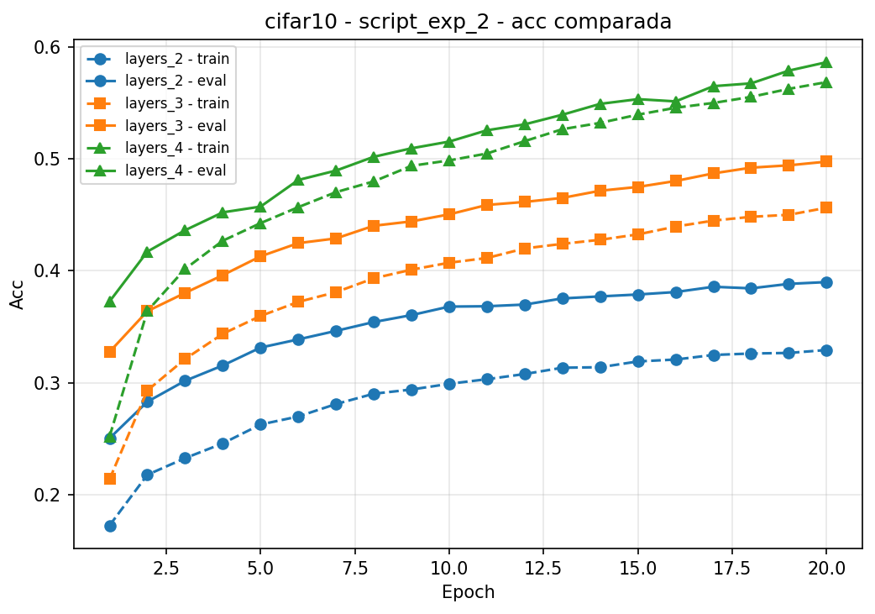
Redes Neuronales Convolucionales – Estudio de hiperparámetros
exp_2 | num_conv_blocks channels asociados | [2, 3, 4] 2 -> (8,16), 3 -> (8,16,32), 4 -> (8,16,32,64)

Slide 42
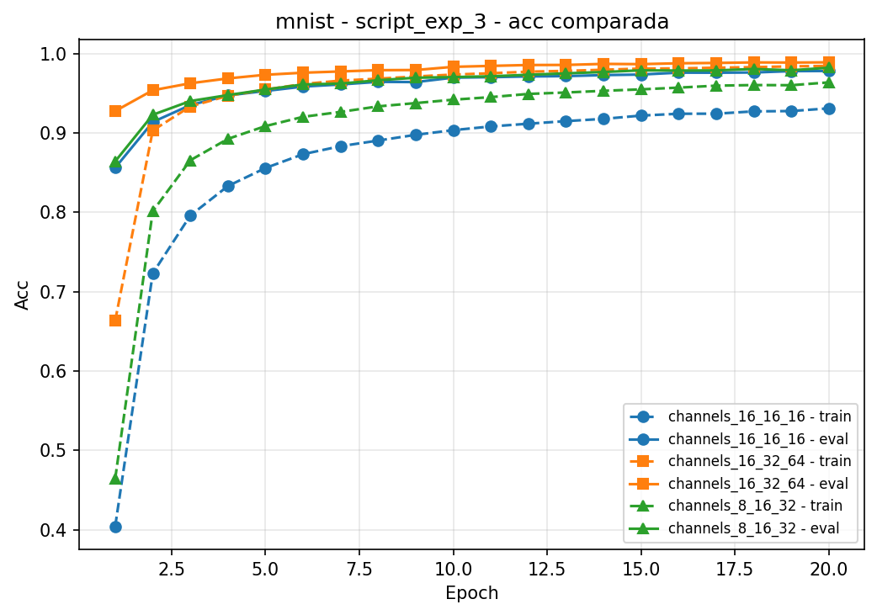
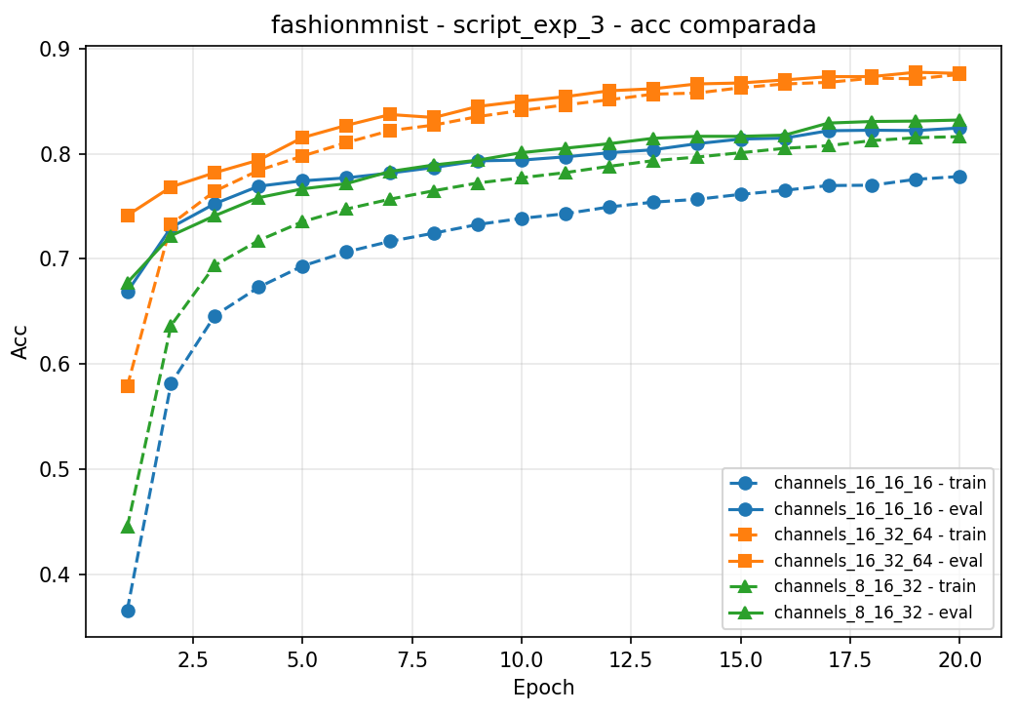
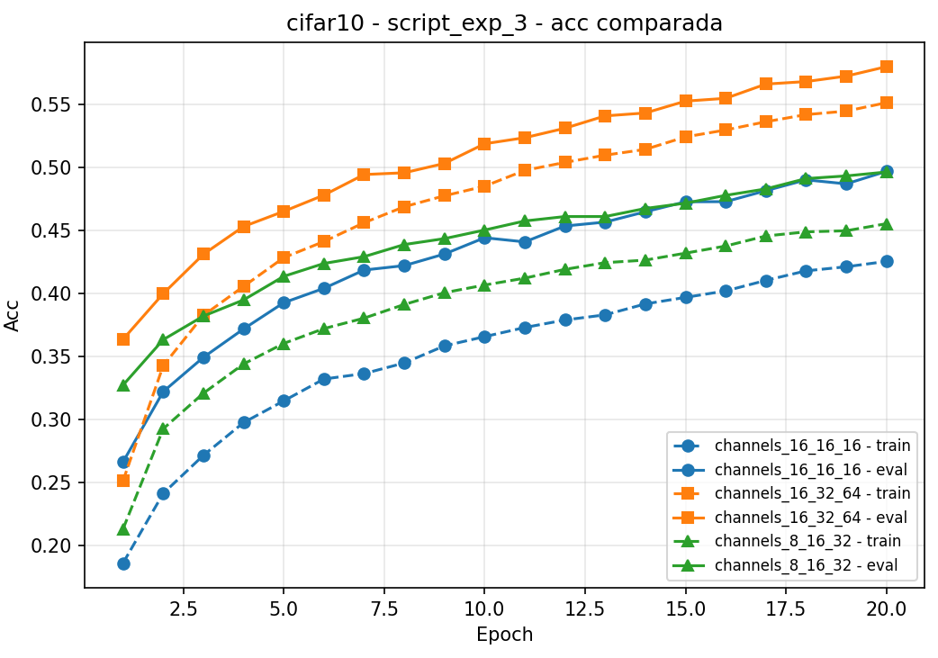
Redes Neuronales Convolucionales – Estudio de hiperparámetros
exp_3 | channels | [(8,16,32), (16,16,16), (16,32,64)]

Slide 43
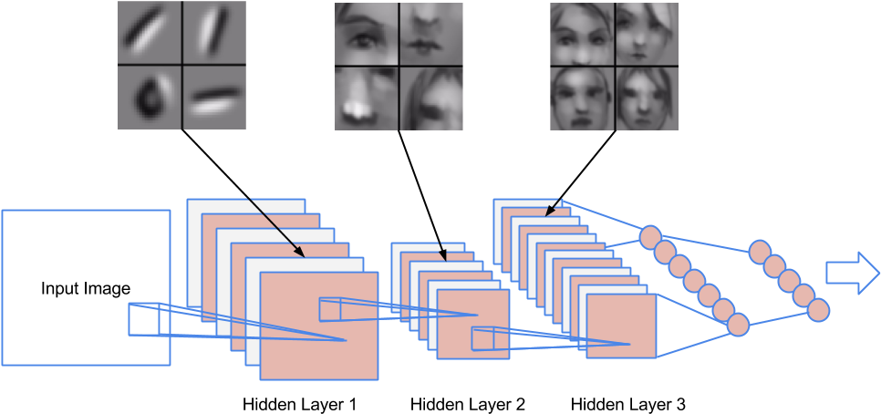
Redes Neuronales Convolucionales - ¿que hay en los kernels?

Slide 44
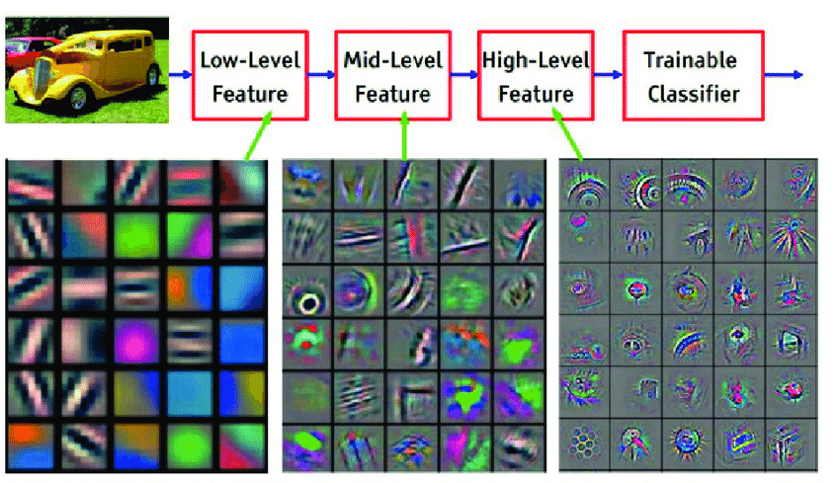
Redes Neuronales Convolucionales - ¿que hay en los kernels?
Example of features that the filters in a convolution layer look for at different levels in a network. The deeper into the network (higher level), the more complex the features are. Source: (F.-F. Li & Karpathy, 2015).

